Slide 1
勞保年金暨國民年金宣導

Slide 2
一、實施勞保年金制源由
＊ 60歲以後平均餘命22年，而96年勞保被保險人請領老年給付平均年齡為57.76歲，平均每件老年給付金額僅107萬餘元，
。若每個月領取10000元,10年就花完
＊ 舊制勞保給付係一次給付，易因通貨膨脹而貶值，或因投資不當、供子孫花用、甚或遭人覬覦騙取而瞬間一無所有，致使老年生活頓失依靠。
＊推動勞保年金化立法過程艱辛
➢ 82年4月起開始著手規劃老年年金。
➢ 96年5月失能及遺屬年金一併納入修正草案送立法院審查，
➢ 97年2月15日重送立法院審查。
➢ 97年7月17日立法院三讀通過。
➢ 98年1月1日起施行。

Slide 3
二、勞保年金給付之優點
年金給付與一次給付雙軌併行
年金按月領取，安全又有保障
年金提供被保險人或遺屬長期且安定的生活保障
領取老年年金或失能年金期間死亡者，則轉銜為遺屬年金，保障完整

Slide 4
二、勞保年金給付之優點
活到老領到老
年金保愈久領愈多，老年年金年資計算無上限
年金隨消費者物價指數調整，不怕通貨膨脹
提供被保險人或其受益人基本生活保障
老年年金3,000元 遺屬年金3,000元 失能年金4,000元

Slide 5
三、勞工保險分類及給付種類
一．普通事故保險:
分生育、傷病、老年、失能、死亡等五種
二．職業災害保險：
分傷病、醫療、失能、死亡等四種
年金給付

Slide 6
四、勞工保險費率調整
保險費率調整：
固定機制：
98年1月1日起由原6.5%上調為7.5%
第3年(100年1月1日)調為8%
每年調5%直至費率為10%時,再每隔2年調整5%至費率為13%止
中斷機制：
惟保險基金餘額足以應付20年給付不再調高
員工付擔
原：24000*6.5%*0.20=312 新：24000*7.5%*0.20=360(+48)
費 率 | 7.5 | 7.5 | 8 | 8.5 | 9 | 9.5 | 10 | 10 | 10.5 | 10.5 | 11 | 11 | 11.5 | 11.5 | 12 | 12 | 12.5 | 12.5 | 13
民國 | ９８ | ９９ | １００ | １０１ | １０２ | １０３ | １０４ | １０５ | １０６ | １０７ | １０８ | １０９ | １１０ | １１１ | １１２ | １１３ | １ １ ４ | １ １ ５ | １ １ ６

Slide 7
五、申請給付之平均月投保薪資計算方式
1、年金及老年一次金：加保期間最高60個月之平均。
2、一次請領老年給付：仍同舊制規定，退保之當月起
前3年之平均。
3、其他現金給付：仍同舊制規定，發生保險事故之當月
起前6個月之平均。
4、同時受僱2個以上投保單位  普通事故保險給付之月投保薪資得合併計算，不得超過最高等級。但連續加保未滿30日者，不予合併計算 。

Slide 8
六、申請給付之保險資計算方式
本次勞保條例修正施行後，不論是「三種年金給付」、「老年一次
金」或「一次請領老年給付」，於計算給付標準時，如保險年資未滿
1年者，依實際加保月數按比例計算；未滿30日者，以1個月計算（計
算至小數第二位為止，小數第二位以下四捨五入）。
例如：實際投保年資16年3個月15天，則以「16又12分之4」年（16.33年）計算核給。

Slide 9
七、要領年金或一次請領各項給付由您決定
1
老年給付：符合修正條文第58條第2 項規定者，得選擇
【老年年金】或【一次請領老年給付】。
失能給付：失能程度經評估為終身無工作能力者，得選擇
【失能年金】或【一次請領失能給付】。
2
3
死亡給付：在加保期間死亡者，其遺屬得選擇
【遺屬年金】或【一次請領遺屬津貼】。
於領取老年年金或失能年金期間死亡者 ：
其遺屬得選擇【遺屬年金】或【一次請領失能給付或老年給付
再扣除已領年金給付總額之差額】 。
4
離職退保時，保險年資滿15年，並符合修正條文第58條第2 項老年給付條件，於未領取老年給付前死亡者：
其遺屬得選擇【遺屬年金】或【一次請領老年給付】。
5

Slide 10
八、勞保無效年資大復活
1.只要你層經加保，符合資格時，即可申請老年給付
不受本條例第30條請求權時效規定之限制喔!
附註:惟於98年1月1日勞保年金施行前已離職退保並超過2年請求權時效者，應俟60歲時依本條例修正條文第58條第1項規定請領老年年金或老年一次金，或依第58條之2請領減額或展延老年年金。
例如：95年7月1日離職退保時，年齡55歲、年資15年，雖已符合請領老年給付條件，但因未於2年請求權時效內提出申請，其應俟60歲時請領老年年金（或於98年1月1日年金施行時，於57歲請領減額老年年金）。

Slide 11
九、申請老年給付的方式
一次請領老年給付
（同舊制規定）
年金施行前有保險年資者，於符合修正條文第58條第2項規定時亦得選擇
老年年金
98年1月1日起實施
老年一次金

Slide 12
九、申請老年給付的方式(一次領)
一次請領老年給付（同舊制規定）
＊請領要件
（1）年資合計滿1年，男性年滿60歲或女性年滿55歲退職者。
（2）年資合計滿15年，年滿55歲退職者。
（3）在同一投保單位參加保險之年資合計滿25年退職者。
（4）年資合計滿25年，年滿50歲退職者（不必在同一投保單位）。
（5）擔任經中央主管機關核定具有危險、堅強體力等特殊性質之工作
合計滿5年，年滿55歲退職者。
＊給付標準
年資合計每滿1年，按平均月投保薪資發給1個月；超過15年部分，
每滿1年發給2個月，但最高以45個月為限（逾60歲之年資最多以
5年計，但合併60歲以前之老年給付，最高以50個月為限。 ）

Slide 13
九、申請老年給付的方式(月領)
請領要件
1、年滿60歲，保險年資合計滿15年者。
2、被保險人擔任具有危險、堅強體力等特殊性質之工作
合計滿15年，年滿55歲，並辦理離職退保者：
得請領老年年金給付，且不適用修正條文第58條第5項
（請領年齡逐步提高） 及第58條之2（展延或減額）規定。
給付標準
1、平均月投保薪資×年資×0.775 ％ + 3,000元
2、平均月投保薪資×年資× 1.55％
（平均月投保薪資較高或年資較長者，選擇第2式較有利

Slide 14
九、申請老年給付的方式(月領)-展延年金
每延後1年請領，依原計算金額增給4％，最多增給20％。
舉例
陳先生繼續工作延至63歲退休， 保險年資38年又3個多月，平均月投保薪資32,000元。
每月年金金額：
32,000×（38 ＋4/12）×1.55％×（1＋4％ × 3）＝ 21,293元

Slide 15
九、申請老年給付的方式(月領)-遞減年金
保險年資滿15年，尚未符合老年年金請領年齡者，每提前1年請領，依原計算金額減給4％，以提前5年請領為原則。
舉例
陳先生57歲退休時， 保險年資32年又11個多月，平均月投保薪資32,000元。
每月年金金額：
32,000× 33×1.55％×（1－4％ × 3）＝ 14,404元

Slide 16
九、申請老年給付的方式（只能一次領）
老年一次金
請領要件
年滿60歲，保險年資合計未滿15年者。
給付標準
同舊制一年發給一個月
(逾60歲之保険年資最多以五年計)

Slide 17
十、老年年金施行年度暨年齡之調整
★請領年齡逐步提高：
自年金施行之日起，第10年提高1歲，其後每2年提高1歲至65歲為限。
年 度 | １ | ２ | ３ | ４ | ５ | ６ | ７ | ８ | ９ | １０ | １１ | １２ | １３ | １４ | １５ | １６ | １７ | １８ | １９
民國 | ９８ | ９９ | １００ | １０１ | １０２ | １０３ | １０４ | １０５ | １０６ | １０７ | １０８ | １０９ | １１０ | １１１ | １１２ | １１３ | １ １ ４ | １ １ ５ | １ １ ６
年齡 | ６０ | ６０ | ６０ | ６０ | ６０ | ６０ | ６０ | ６０ | ６０ | ６１ | ６１ | ６２ | ６２ | ６３ | ６３ | ６４ | ６４ | ６５

Slide 18
十一、失能一次金及失能年金
失能程度未達終身不能從事工作者，仍
同舊制按失能給付標準規定發給一次金
失能一次金
（同舊制規定）
年金施行前有保險年資，失能程度經
評估為終身無工作能力者，亦得選擇
一次請領失能給付
須符合下列要件:
1.被保險人經診斷為永久失能且經評估為
終身無工作能力者
2.被保險人為身心障礙者權益保障法所定
之身心障礙者，經評估為終身無工作能力者
失能年金

Slide 19
十一、失能一次金(同舊制規定)給付標準
失能給付標準：分1~15級。
★因普通傷病致失能者，最低第15級，發給30日，最高第1級，發給1,200日。
★因職災傷病致失能者，增給50%，即最低45日，最高1,800日。

Slide 20
十一、失能年金給付標準
1、平均月投保薪資×年資× 1.55%
2、最低保障4,000元
★發生職災經評估為終身無工作能力者，除發給年金外，
另加發20個月職災失能一次金。
舉例
張小姐經評估為終身無工作能力，
保險年資20年又6個多月，平均月投保薪資32,000元，
每月年金金額：
32,000×(20+7/12)×1.55％ ＝10,208元
➢如其為職災事故，再加發：32,000×20個月＝64萬元。

Slide 21
十一、失能年金給付(加發眷屬補助的比例)
★配偶或子女符合條件者，每1人加發25%，最多加發50%。
舉例
張女士經評估為終身無工作能力，有眷屬2人，
保險年資20年又6個多月，平均月投保薪資32,000元，
每月年金金額：
32,000×(20+7/12)×1.55％ ×(1＋25％×2) ＝15,312元

Slide 22
十一、失能年金給付(加發眷屬補助的資格)
年滿55歲，且婚姻關係存續1年以上。但如無謀生能力或有扶養下列第二點之子女，不在此限 。
一、配偶
年滿45歲，婚姻關係存續1年以上，且每月工作收入未超過勞保投保薪資分級表第一級。
眷屬資格
未成年。
無謀生能力。
二、子女
25歲以下，在學，且每月工作收入未超過勞保投保薪資分級表第一級。
＊養子女須有收養關係6個月以上。

Slide 23
十一、失能年金給付(眷屬補助停發的要件)
1.配偶：
再婚。
未滿55歲，且其扶養之子女不符合前
述資格之條件。
不符合前述眷屬資格之條件。
2.子女不符合前述子女資格之條件。
3.入獄服刑、因案羈押或拘禁。
4.失蹤 。

Slide 24
十二、被保險人死亡時,遺屬可選擇一次領或月領
遺屬津貼
（同舊制規定）
遺屬年金
或
★年金施行前有保險年資，
在加保期間死亡者，遺屬亦得選擇
★ 98年1月1日年金施行日起
+
喪葬津貼
（在加保期間死亡者，
由支出殯葬費之人請領）

Slide 25
十二、被保險人死亡時,遺屬可選擇一次領
★普通傷病死亡：年資未滿1年者發給10個月，滿1年未滿
2年者發給20個月，滿2年者發給30個月。
★職災傷病死亡：不論保險年資，一律發給40個月。

Slide 26
十二、被保險人死亡時,遺屬選擇年金要件（月領）
1、被保險人加保期間死亡
2、於領取老年年金或失能年金給付期間死亡
3、保險年資滿15年，並符合修正條文第58條第2項老年給付條件，於未領取老年給付前死亡

Slide 27
十二、被保險人死亡時,遺屬選擇年金給付標準（月領）
給付標準-１
＊被保險人加保期間死亡
平均月投保薪資×年資× 1.55％
★最低保障：3,000元
★職災死亡：除發給年金外，加發10個月職災補償一次金
舉例1
李先生在加保期間死亡，保險年資
25年又3個多月，平均月投保薪資32,000元。
每月年金金額：32,000×(25+4/12)×1.55％ ＝12,564元
➢如其為職災事故，再加發：32,000×10個月＝32萬元。

Slide 28
十二、被保險人死亡時,遺屬選擇年金給付標準（月領）
給付標準-2
＊於領取老年年金或失能年金給付期間死亡
＊保險年資滿15年，並符合修正條文第58條第2項
老年給付條件，於未領取老年給付前死亡
依失能年金或老年年金給付標準計算後金額×50％發給
★最低保障：3,000元
舉例2
周先生在領取老年年金期間死亡，
保險年資25年又3個多月，平均月投保薪資32,000元。
原領老年年金金額：32,000×(25+4/12)×1.55％ ＝12,564元
➔改領每月遺屬年金金額：12,564×50％＝6,282元

Slide 29
十二、遺屬年金給付(加發遺屬補助的比例)
★同一順序遺屬有2人以上，每多1人加發25%，最多加發50%。
舉例3
李先生在保險有效期間死亡，保險年資25年又3個多月，平均月投保薪資32,000元，遺有配偶及2名子女。
每月年金金額：
32,000×(25+4/12)×1.55％ ×(1＋25％×2) ＝18,846元
舉例4
例2周先生在領取老年年金期間死亡，保險年資25年又3個多月，平均月投保薪資32,000元，遺有配偶及2名子女。
原領老年年金金額之50％： 6,282元
➔每月年金金額： 6,282×(1＋25％×2）＝9,423元

Slide 30
十二、遺屬年金給付(加發遺屬補助的資格)
（1）配偶（2）子女 （同眷屬補助之條件)
（3）父母、祖父母年滿55歲，且每月工作收入未超
過投保薪資分級表第1級者。
（4）受被保險人扶養之孫子女符合前述子女條件之一者。
（5）受被保險人扶養之兄弟、姊妹符合下列條件之一：
未成年。
無謀生能力。
年滿55歲，且每月工作收入未超過投保薪資分級表
第1級。

Slide 31
十二、遺屬年金給付(遺屬順位及請求權的行使)
遺屬順位
配偶及子女
父母
祖父母
孫子女
兄弟、姊妹
請求權之行使
1、當序受領遺屬年金給付者存在時，後順序之遺屬不得請領。
2、第一順序與第二順序之請領關係。
3、遺屬年金之受益人未於符合請領條件之當月提出申請者，其請領之日起前5年得領取之給付，由保險人依法追溯補給之。但已經其他受益人請領之部分，不適用之。

Slide 32
十二、遺屬年金給付(停止給付的原因)
配偶再婚
扶養子女之未滿55歲配偶，其子女不符請領條件
配偶、子女、父母、祖父母、孫子女、兄弟、姊妹不符請領條件
入獄服刑、因案羈押或拘禁
失蹤

Slide 33
Part 2 認識國民年金
一、國民年金的對象
二、國民年金怎麼參加？
三、國保老年年金怎麼領？
四、國保身心障礙年金怎麼領？
五、國保遺屬年金怎麼領？

Slide 34
一、國民年金的對象
１．一般國民
年滿25歲、未滿65歲
，在國內設有戶籍
未領取勞保老年給付、公教保養老給付或軍保退伍給付者，在未參加勞保、農保、公教保、軍保期間，均應參加國保

Slide 35
一、國民年金的對象
2．退休勞工
未滿65歲，在國內設有戶籍，未領取公教保養老給付或軍保退伍給付，而在：
勞保年金實施前已領取勞保老年給付者。
勞保年金實施後領取勞保老年給付，且勞保年資未達15年者。

Slide 36
二、國民年金怎麼參加？
● 勞保局主動納保，不需向本局申報加保或退保
● 月投保金額目前為17,280元
● 一般民眾每月自付674元保費 (自行負擔 60%)
●保費繳至65歲，期滿不需再繳費
●保險費及保險年資均按全月計算
一個月當中，小陳只要有 1 天沒有參加軍、公教、勞、農保，他就要繳納1個月的國保保險費，但將來計算國保年資時，也是以1個月來計算

Slide 37
二、國民年金怎麼參加？
每2個月寄發乙次繳款單
金融機構或郵局自動轉帳
再次月底前繳納
金融機構或郵局臨櫃繳納
戶籍地址
便利商店繳納

Slide 38
三、國保老年年金怎麼領？
國保開辦時
已年滿65歲以上
不需繳費
每月領取老年基本保證年金3,000元（相當於敬老津貼）
符合資格
國保開辦時
未滿65歲
繳納保費
年滿65歲時
每月領取老年年金給付
累計年資

Slide 39
三、國保老年年金怎麼領？
計算公式
選擇多的領：
A式:(月投保金額×保險年資×0.65%)＋3,000元 （有限制條件）
B式:月投保金額×保險年資×1.3%
實例
參加國保 5年
A式：17,280元x 5年x 0.65%+ 3,000元 = 3,562元
B式：17,280元x 5年x 1.3% =1,123元
年資短者，A式較有利

Slide 40
四、國保身心障礙年金怎麼領？
參加國保期間
受傷生病造成重殘
身心障礙年金給付
(月投保金額×保險年資×1.3%)
年滿65歲時可改領老年年金給付
重度以上身心障礙且經評估無工作能力
4,000元
參加國保前
已重殘
身心障礙
基本保證年金

Slide 41
四、國保身心障礙年金怎麼領？
實例 1
小張參加國保10年，不幸重殘，經計算
17,280元x10年x1.3%=2,246元(不足4,000元)
所以每月可領取基本保障4,000元
實例 2
小李參加國保20年，不幸重殘，每月可領
17,280元x20年x1.3%=4,493元

Slide 42
五、國保遺屬年金怎麼領？
年滿65歲
以後死亡
遺屬年金給付
領取國保老年或失能年金期間死亡
一次發給5個月喪葬給付
喪葬給付
未滿65歲
參加國保
期間死亡

遺屬年金給付

Slide 43
五、國保遺屬年金怎麼領？
計算公式
公 式 1
加保期間死亡
平均月投保薪資×年資× 1.3％
★最低保障：3,000元

Slide 44
五、國保遺屬年金怎麼領？
遺屬加計
★同一順序遺屬有2人以上，每多1人加發25%，最多加發50%。
實例
李先生在保險有效期間死亡，保險年資25年，遺有配偶及2名子女。
每月年金金額：
17,280元×25年×1.3％ ×(1＋25％×2人) ＝8,424元

Slide 45
五、國保遺屬年金怎麼領？
計算公式
公 式 2
領取老年年金或身障年金期間死亡
依身障年金或老年年金給付標準計算後金額×50％發給
★最低保障：3,000元

Slide 46
勞保與國保之銜接與競合
一、勞保與國保之老年年金給付得同時請領。
二、未達請領勞保老年年金之年限條件，而併計國保年資 後已符合者，亦得請領勞保老年年金。
三、被保險人發生失能或死亡保險事故，如被保險人或其遺屬同時符合國民年金保險給付條件時，僅得擇一請領。

Slide 47
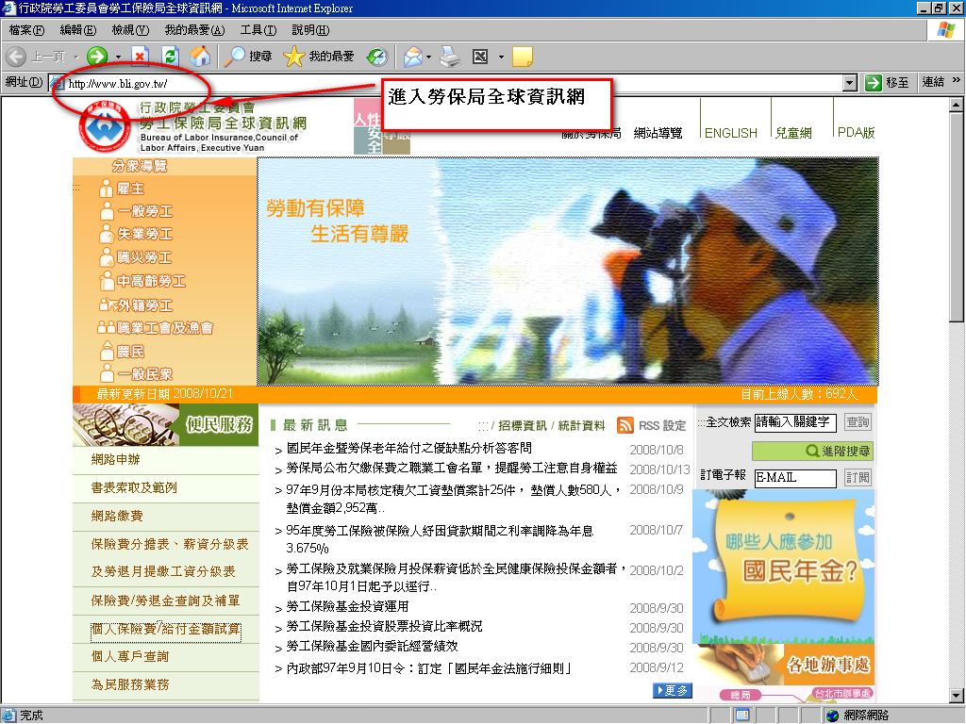

Slide 48
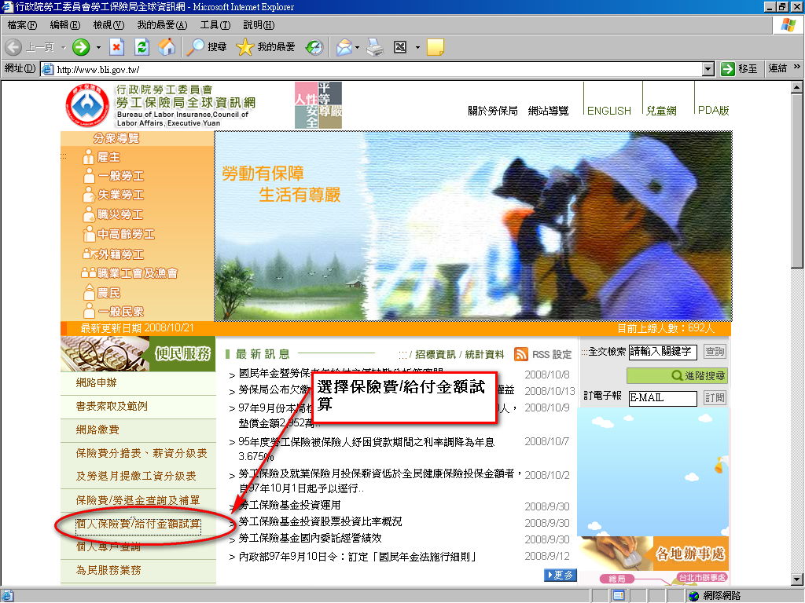

Slide 49
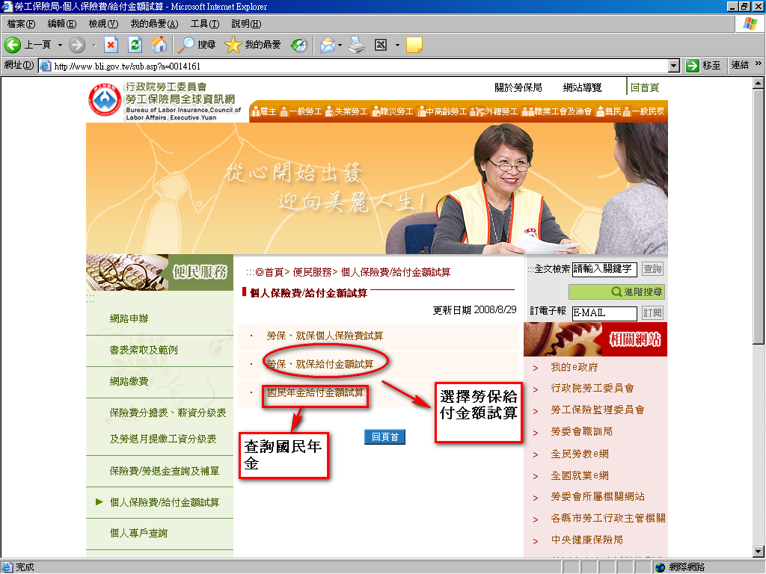

Slide 50
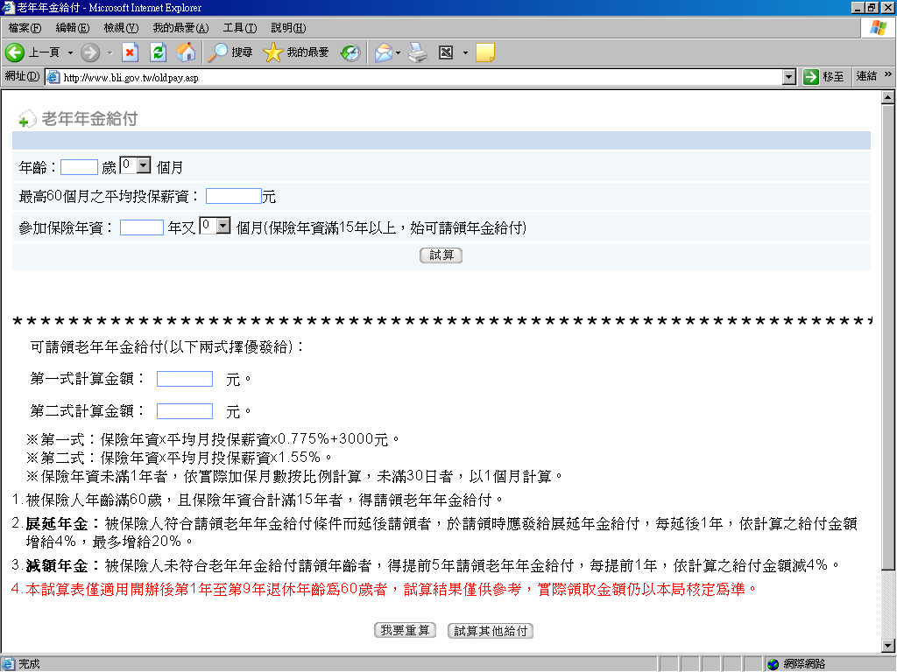

Slide 51
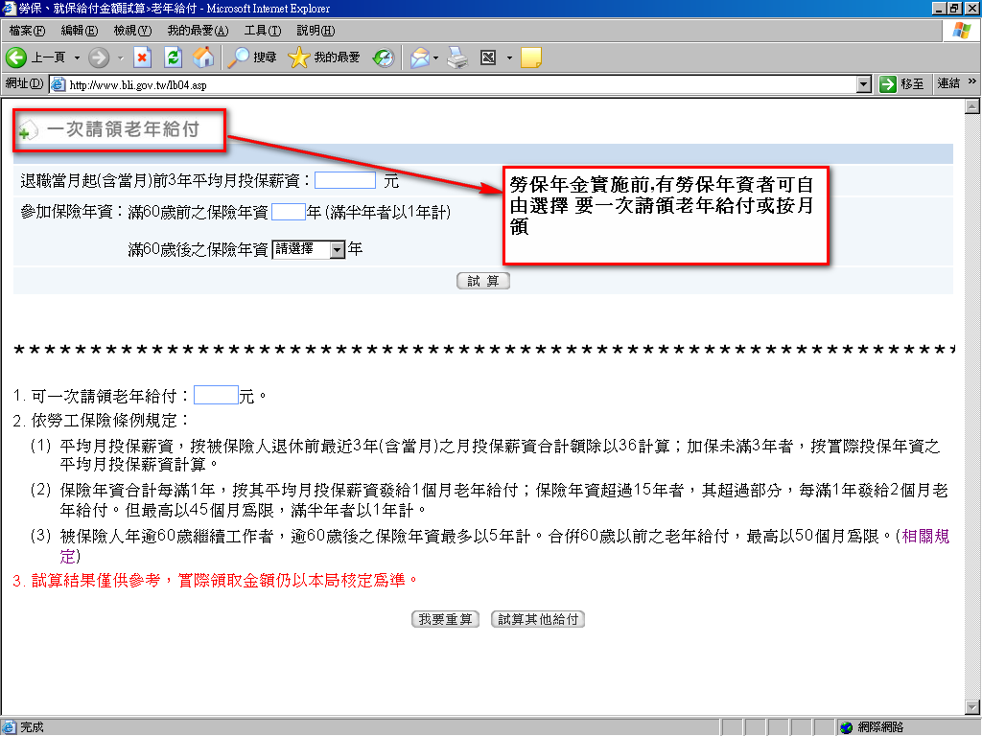

Slide 52
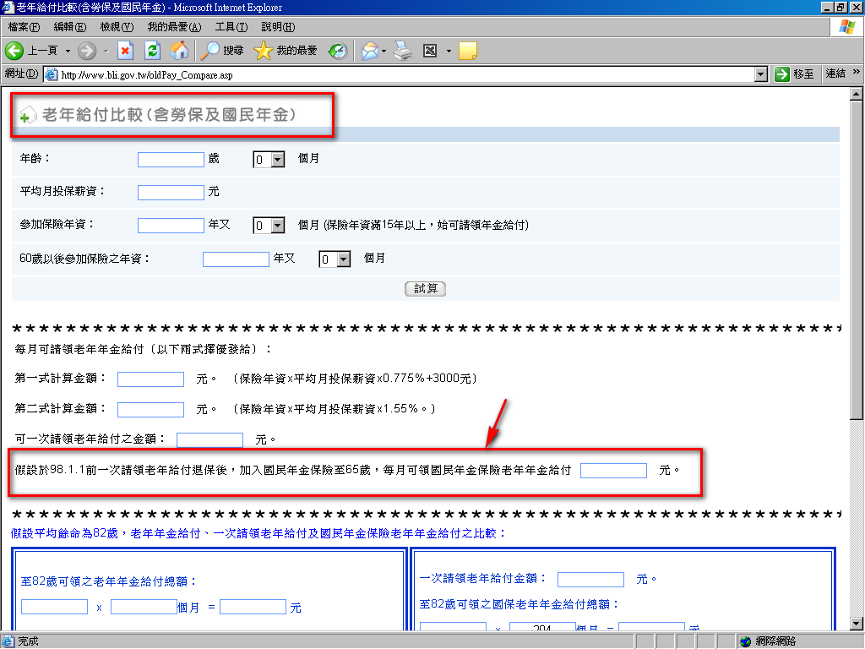

Slide 53
